Slide 1
Handwritten Digits Recognition Menggunakan Deep CNN
Alif Firmansyah
1103204105

Slide 2
1. Perkenalan
Database MNIST (Modified National Institute of Standards and Technology) adalah database besar yang berisi angka tulisan tangan yang biasa digunakan untuk melatih berbagai sistem pemrosesan gambar. Database ini juga banyak digunakan untuk pelatihan dan pengujian di bidang pembelajaran mesin.
Database ini berisi 60.000 gambar untuk data pelatihan dan 10.000 gambar untuk data pengujian

Slide 3
2. Tujuan
1) Melatih dan mengevaluasi model Neural Network
2) Membuat atau memperbaiki algoritma yang ada
3) Memberikan titik awal yang sederhana namun efektif bagi pemula untuk mempelajari Machine Learning, Neural Network, dan Deep Learning.
4) Memungkinkan peneliti dan praktisi bereksperimen dengan arsitektur yang berbeda, seperti Convolutional Neural Network (CNN).

Slide 4
3. Metodologi
1) MNIST
2) CNN

Slide 5
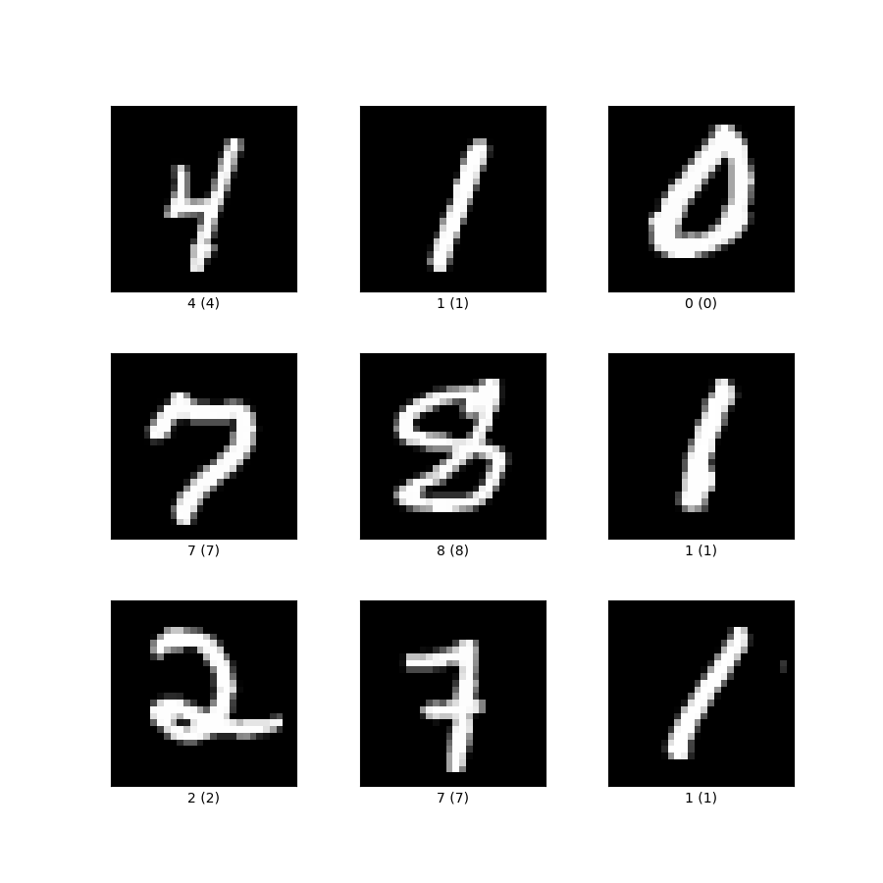
3.1 MNIST
MNIST adalah sekumpulan angka yang ditulis tangan yang biasa digunakan untuk pelatihan model Neural Network.
Dataset ini memiliki 70.000 gambar angka, dengan 60.000 gambar digunakan untuk pelatihan dan 10.000 gambar diguanakan untuk pengujian.
Setiap gambar memiliki ukuran 28x28 pixel dengan tema grayscale dan merepresentasikan angka dari 0 sampai dengan 9.

Slide 6
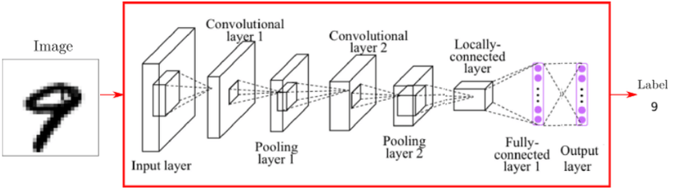
3.2 CNN
Model ini menggunakan CNN 2D untuk klasifikasi gambar. Ini dimulai dengan lapisan konvolusional (64 filter, kernel 3x3) dan aktivasi ReLU, memproses gambar grayscale 28x28. Lalu diikuti dengan lapisan max pooling 2x2 untuk mengambil sampel peta fitur. Peta fitur yang dihasilkan diratakan menjadi vektor 1D, yang dilewatkan melalui lapisan Dense dengan 28 unit dan aktivasi ReLU. Terakhir, lapisan Dense dengan 10 unit dan aktivasi softmax memberikan probabilitas untuk kelas 10 digit (0-9).

Slide 7
4. Desain Sistem
Dataset yang digunakan adalah MNIST dengan jumlah data sebesar 70.000 gambar. Dataset dibagi dengan rasio 60.000 gambar untuk data pelatihan dan 10.000 gambar untuk data pengujian.

Slide 8
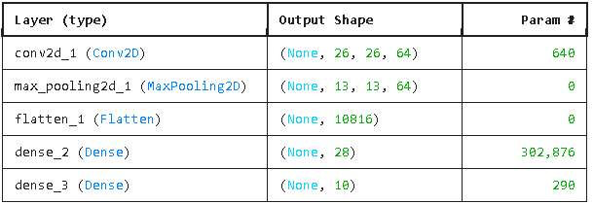
4.1 Lapisan CNN
Dataset diuji menggunakan model Deep CNN 2D. Dengan layer Convolution untuk mendeteksi ukuran gambar, lapisan Max Pooling untuk memetakan gambar, lapisan Flatten untuk meratakan gambar menjadi 1D, serta dua buah lapisan Dense dengan 28 unit dengan aktivasi RelU dan 10 unit dengan aktivasi Softmax untuk memberikan probabilitas digit 0 – 9.

Slide 9
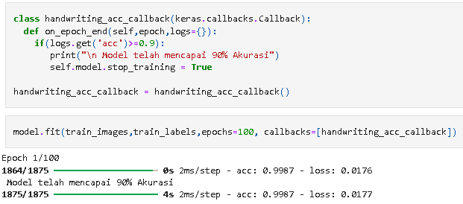
4.2 Modelling
Modelling dilakukan dengan menggunakan optimizer Adam dan epoch sejumlah 100. Pada bagian modelling, digunakan fungsi callback dengan syarat jika akurasi melebih 90%, maka pelatihan akan dihentikan untuk menghemat waktu.

Slide 10
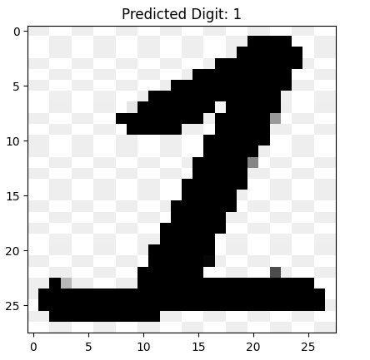
4.3 Pengujian
Model ini juga bisa dilakukan pengujian menggunakan gambar yang diambil dari Google maupun tulisan tangan sendiri. Harap diingat bahwa akurasi menggunakan gambar lokal maupun tulisan tangan sendiri tidak selalu akurat dibandingkan dari dataset MNIST sendiri.

Slide 11
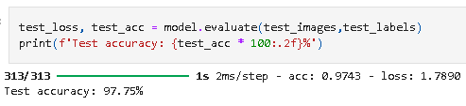
5. Hasil
Akurasi yang didapatkan setelah menjalani model adalah sebesar 97,75%. Akurasi yang sangat tinggi sehingga dapat disimpulkan bahwa model bekerja dengan sangat baik.

Slide 12

5. Kesimpulan
Proyek ini bertujuan untuk membangun dan mengevaluasi model CNN untuk klasifikasi digit menggunakan dataset MNIST. Model tersebut, yang terdiri dari lapisan Convolutional, Max Pooling, Flatten, dan Dense, mencapai akurasi yang mengesankan sebesar 97,75%. Eksperimen ini berhasil menunjukkan efektivitas CNN dalam klasifikasi gambar, memberikan model yang kuat untuk mengenali angka tulisan tangan. Hasilnya menyoroti kemampuan model untuk menggeneralisasi data yang tidak terlihat dengan baik, menjadikannya alat yang andal untuk tugas pengenalan digit.

